Slide 1


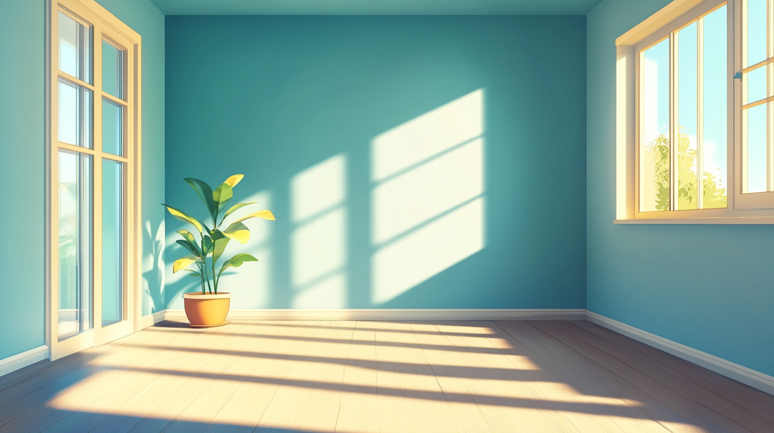
















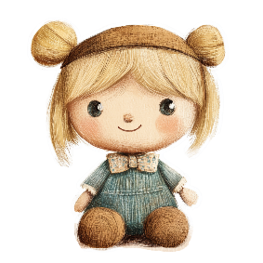
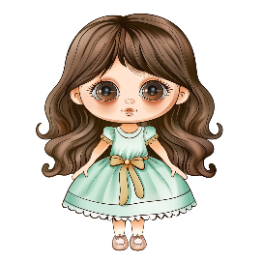





Мама и Папа сделали ремонт в спальне.
У стены поставили полку с мозаиками и детской посудой .
На стену повесили полку с книгами.
У окна поставили стол и стул.
Показать свою комнату Соне.
Для кукол купили красивую коляску.
Соне понравилась комната Светы.
Теперь у Светы есть своя комната.
Свете купили две куклы.
В гости Света позвала подругу Соню.

